Slide 1

You review
l’analyse automatisée de vos commentaires

Slide 2
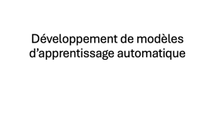
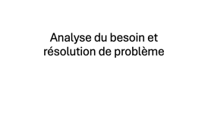
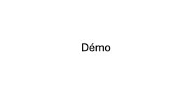
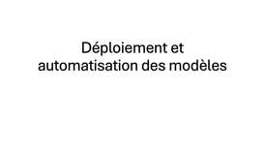
Sommaire

Slide 3
Analyse du besoin et résolution de problème

Slide 4

Analyse du besoin
Contexte :
Léna situation influenceuse française avec 3,14 millions d’abonnées sur You Tube vient de terminer la 9ème saison des vlog d’aoûts.
Besoins:
Connaitre les avis des ses auditeurs sur ce concept
Savoir ce qui plait ou non, à améliorer
Découvrir des idées
Quelle orientation stratégique pour les vlog d’aout 2026
Problèmes:
Volume important : plus de 1000 commentaires
Contrainte de temps : rythme quotidien de publication, chronologie des commentaires
Analyse qualitative complexe, ignoré des indicateurs classiques
Impact psychologique et biais cognitifs
Problématique
Comment valoriser les retours client via l’analyse automatisé des commentaires Youtube ?

Slide 5
Analyse du besoin
Contexte :
Léna situation influenceuse française avec 3,14 millions d’abonnées sur You Tube vient de terminer la 9ème saison des vlog d’aoûts.
Besoins:
Connaitre les avis des ses auditeurs sur ce concept
Savoir ce qui plait ou non, à améliorer
Découvrir des idées
Quelle orientation stratégique pour les vlog d’aout 2026
Problèmes:
Volume important : plus de 1000 commentaires
Contrainte de temps : rythme quotidien de publication, chronologie des commentaires
Analyse qualitative complexe, ignoré des indicateurs classiques
Impact psychologique et biais cognitifs
Problématique
Comment valoriser les retours client via l’analyse automatisé des commentaires Youtube ?

Slide 6
Analyse du besoin
Contexte :
Léna situation influenceuse française avec 3,14 millions d’abonnées sur You Tube vient de terminer la 9ème saison des vlog d’aoûts.
Besoins:
Connaitre les avis des ses auditeurs sur ce concept
Savoir ce qui plait ou non, à améliorer
Découvrir des idées
Quelle orientation stratégique pour les vlog d’aout 2026
Problèmes:
Volume important : plus de 1000 commentaires
Contrainte de temps : rythme quotidien de publication, chronologie des commentaires
Analyse qualitative complexe, ignoré des indicateurs classiques
Impact psychologique et biais cognitifs
Problématique
Comment valoriser les retours client via l’analyse automatisé des commentaires Youtube ?

Slide 7

Analyse du besoin
Contexte :
Léna situation influenceuse française avec 3,14 millions d’abonnées sur You Tube vient de terminer la 9ème saison des vlog d’aoûts.
Besoins:
Connaitre les avis des ses auditeurs sur ce concept
Savoir ce qui plait ou non, à améliorer
Découvrir des idées
Quelle orientation stratégique pour les vlog d’aout 2026
Problèmes:
Volume important : plus de 1000 commentaires
Contrainte de temps : rythme quotidien de publication, chronologie des commentaires
Analyse qualitative complexe, ignoré des indicateurs classiques
Impact psychologique et biais cognitifs
Problématique
Comment valoriser les retours client via l’analyse automatisé des commentaires Youtube ?

Slide 8
Analyse du besoin
Environnement & solutions existantes
Brand24 : fait pour les entreprises ecoute générale dans le but connaitre sa réputation, outil d’écoute social, qui se base sur les mentions les hastags… plus voir trop large
Youlyze : en développement et en anglais
Moi ce que je fais : uniquement youtube par d’écoute mais anlyse ciblée, texte français

Slide 9
Analyse du besoin
LES CONTRAINTES : COÛT, DELAI, COMPLÉXITÉ
POINTS DE VIGILANCE : RÉGLEMENTATION, RGPD, IA ACT, CGU API
CONCLUSION SUR LA FAISABILITÉ : DÉLAIS COURT

Slide 10
Stratégie de résolution du problème
1 COLLECTER, INDENTIFIER LES DONNÉES UTILES
QUELLE ALGO CHOISIR ET POURQUOI

Slide 11
Technologie et outils sélectionnées
COMPATIBILITÉ
COUTS
PERFORMANCE
MAINTENABILITÉ
Python, mongoDB, pymongo, docker, prefect, streamlit, redis

Slide 12
Développement de modèles d’apprentissage automatique

Slide 13
Jeu de données exploitable pour l’apprentissage / construction de variables
Les données collectées via l’api :
Les données ajoutées pour / transformées pour l’apprentissage du modèle
La variable prédictive envisagées
Les données d’apprentissage

Slide 14
Des méthodes de sélection de variables
Nettoyage du texte : stop words, lemmatisation
Vectorisation du texte

Slide 15
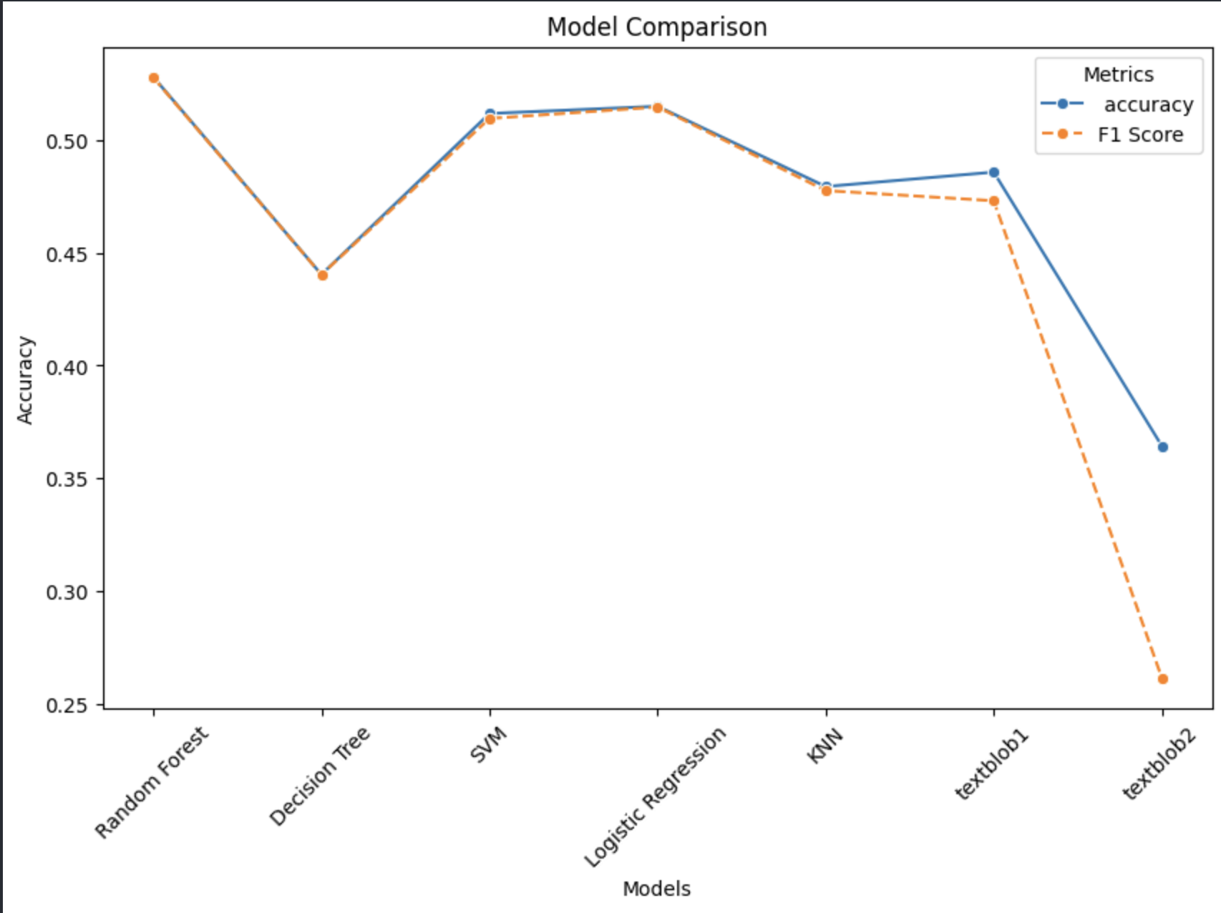
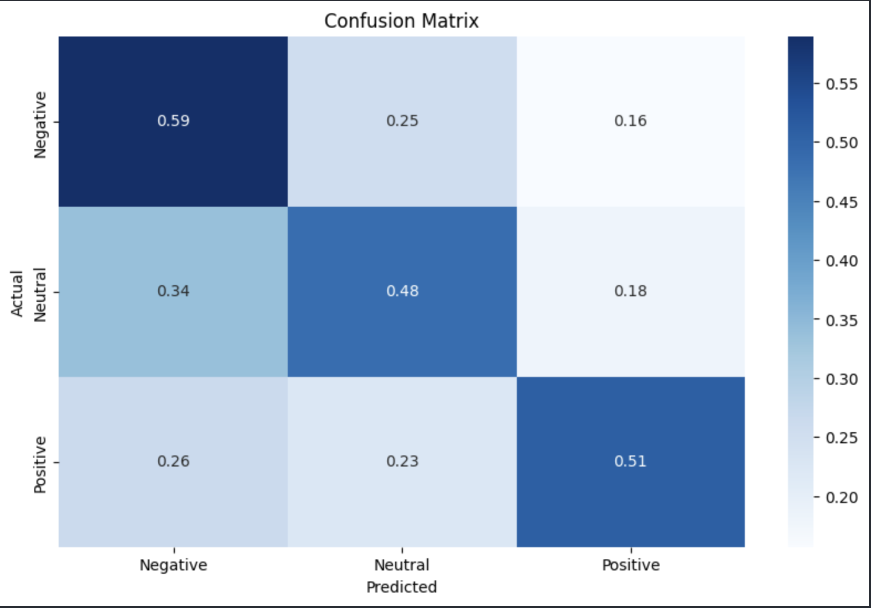
Entrainement d’un modèle
Exemple d’un modèle pour le sentiment analysis + LDA
Techno (gensim, sklearn, transformer/Pytorch
Faire l’entrainement sur les données étiquettées par le tansformer.

Slide 16
Une méthode d’optimisation des modèles
Fine tuning sur un texte étiqueté à la main

Slide 17
Déploiement et automatisation des modèles

Slide 18
Une méthode de sauvegarde
Conteneur docker pour les modèles

Slide 19
Un processus CI/CD

Slide 20
Un système de monitoring de la performance

Slide 21
Un système de collecte de données
etl

Slide 22
Démo

